Slide 1




Интеллектуальное шоу

Slide 2
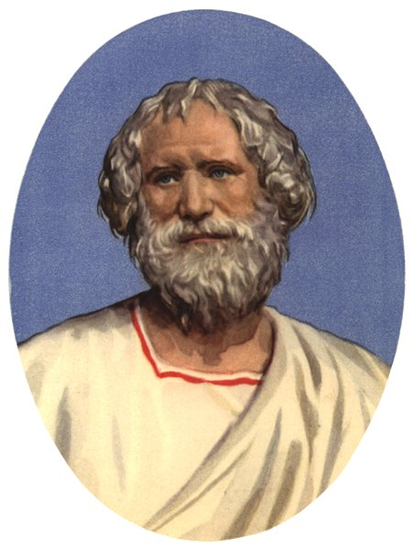
Архимед
«ЭВРИКА».

Slide 3
Отборочный тур

Slide 4
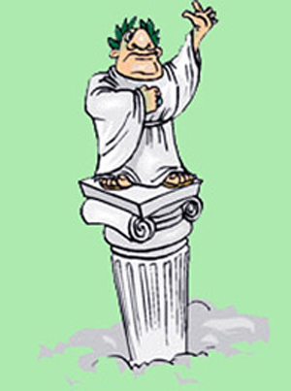
Ораторское искусство

Slide 5
ПРИМЕЧАНИЕ
На красной дорожке нельзя ошибаться ни разу.
На желтой дорожке можно ошибаться один раз.
На зеленой дорожке можно ошибаться два раза.

Slide 6


геометрия
алгебра
информатика

Slide 7

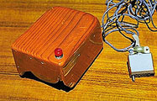
Вопрос № 1
В каком году изобрели манипулятор МЫШЬ?
A 1954
B 1964
C 1974
D 1984

Slide 8

Вопрос №2
Что из перечисленного не является носителем информации?
A звуковая плата;
B книга;
C географическая карта;
D дискета с играми.

Slide 9
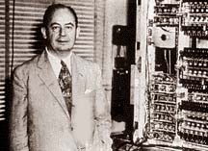
Вопрос № 3
Кто предложил современную организацию ЭВМ:
A Н.И. Вавилов;
B Джон фон Нейман;
C Ада Лавлейс;
D Норберт Винер.

Slide 10
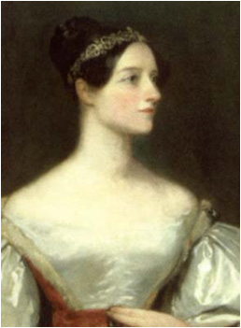
Ада Лавлейс
Вопрос № 4
Кого называют первой в истории женщиной-программистом

Slide 11
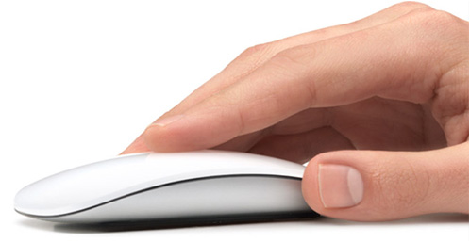
Кликнуть — это…

Slide 12
Переливания
Банка, емкостью 10 л, наполнена молоком. Имеются еще пустые банки в 7 и 2 л. Как разлить молоко в две банки по 5 л каждая?
10 л
Решение:
7 л
2 л
1 сосуд(10 л) | 10 л | 3 л | 3 л | 5 л
2 сосуд(7 л) | 0 л | 7 л | 5 л | 5 л
3 сосуд(2 л) | 0 л | 0 л | 2 л | 0 л

Slide 13
Расположить числа в порядке
убывания

Slide 14


Ответ: на 20л
В двух машинах поровну бензина. Если из одной перелить в другую 10 литров, то на сколько литров бензина станет во второй машине больше, чем в первой?

Slide 15

Это были дедушка, его сын и внук
Два отца и два сына поймали трех зайцев, а досталось каждому по одному зайцу. Как это могло случиться?

Slide 16

100 = 111 -11
При помощи пяти единиц составьте число 100, используя любые арифметические действия.

Slide 17
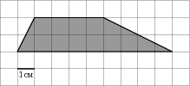
Найдите площадь фигуры
13

Slide 18

Не отрывая карандаша от бумаги, разделить фигуру на 6 равных треугольников

Slide 19
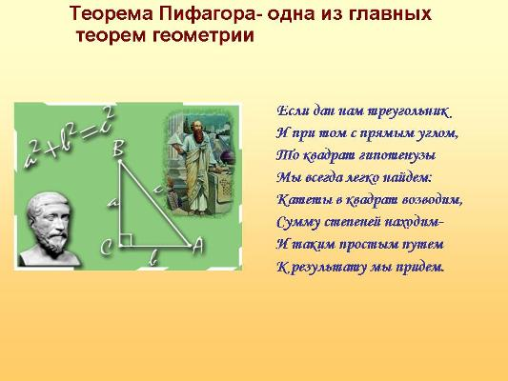
Говорят, когда ученый доказал эту теорему, то в благодарность он принес в жертву богам 100 быков. О какой теореме идет речь?

Slide 20
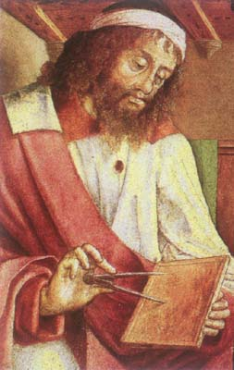
Назовите любимую фразу Евклида, которую вы часто произносите на уроках геометрии
Что и требовалось доказать

Slide 21
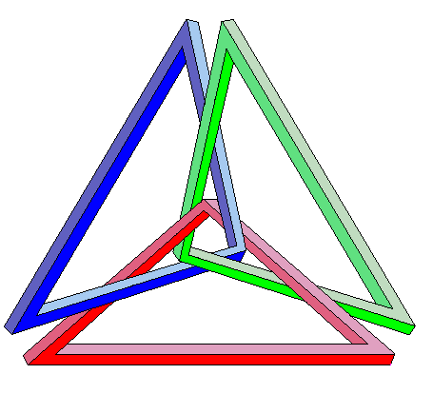
Стороны треугольника 17, 35 и 18 см. Чему равна площадь треугольника?
Нет

Slide 22

Финал

Slide 23
КУРСОР

Slide 24
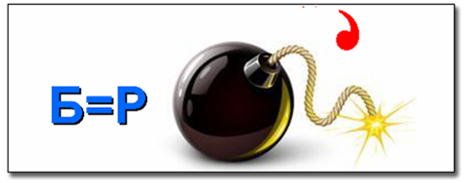
Ромб

Slide 25
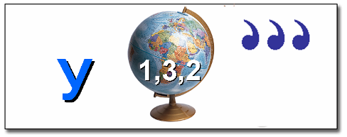
угол

Slide 26
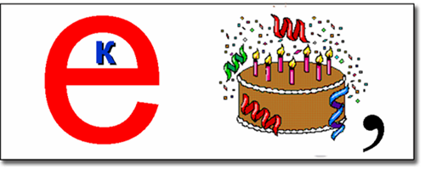
Вектор

Slide 27
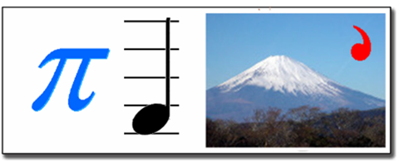
Пифагор

Slide 28
Спасибо
за игру!

Slide 29
Мероприятие скачано с интернета.
Спасибо автору!

